Slide 1
«Чи придатна рок-музика для передавання патріотичних настроїв, думок, закликів?»
Обговорення питання

Slide 2
Українські рок-виконавці (почергове опрацювання матеріалу)
1.
2.
3.
Що ви знаєте про цей гурт?
Прочитайте текст пісні.
Яка основна думка цього музичного твору?
Зробіть висновки про доцільність використання цієї пісні на сьогоднішньому уроці.

Slide 3
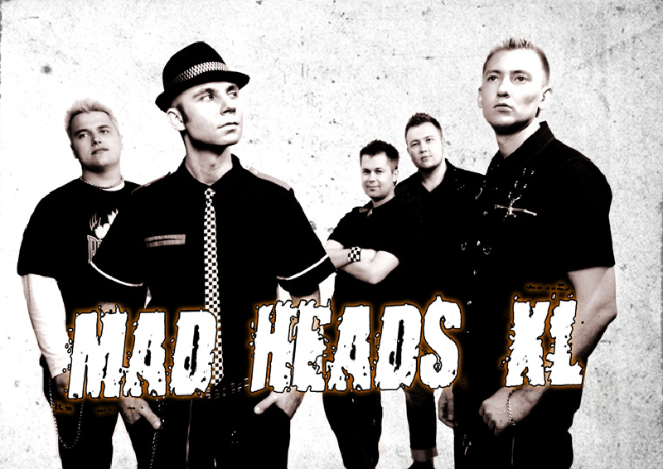
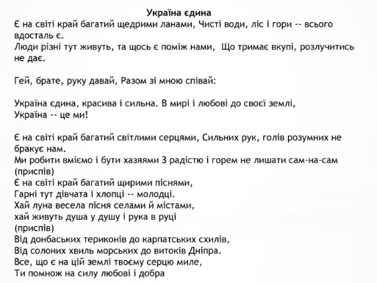

Slide 4
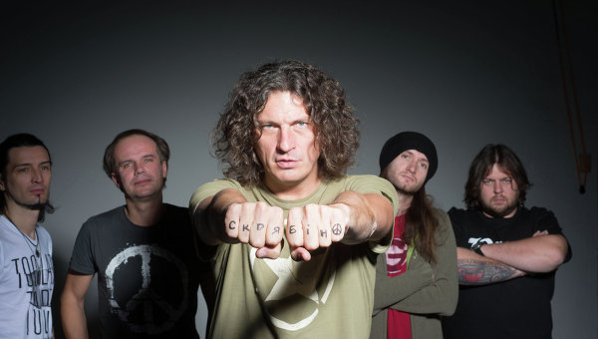
СКРЯБІН

Slide 5
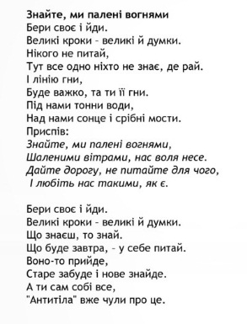

Slide 6
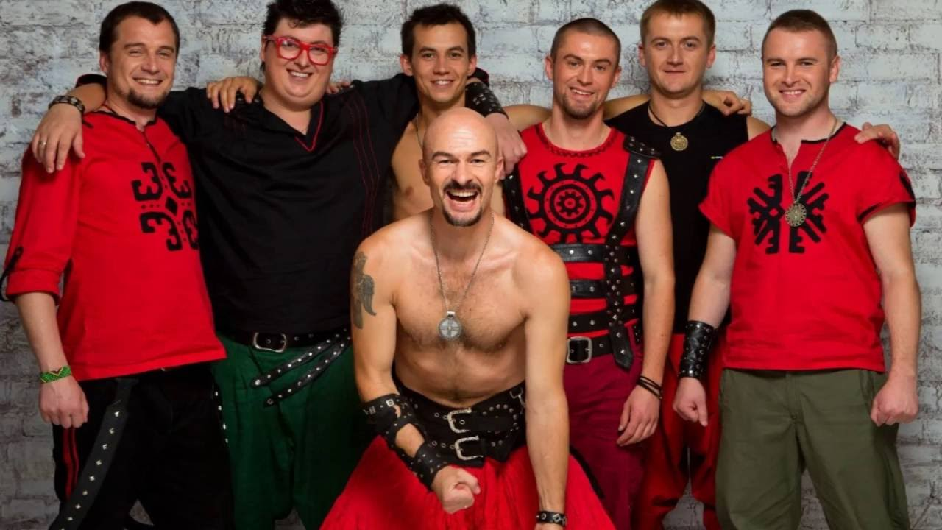
ГАЙДА-
МАКИ
Укроп - це маленький хлопчик,
Що носить коротенький чубчик
І мріє про мир у домі
А як треба то стане в окоп в обороні.
Укроп - це школярка юна
Окутана стягом жовтоблакитиним
Горять у неї очі,
Як плете маскувальну сітку до ночі.
Приспів:
Укроп - це ти, укроп - це я,
Україна - укропів земля,
Укроп всіяний по полю,
Бореться за свободу і волю!
Укроп - це лагідна мати,
Що молиться до світання
Укроп - це батько суворий,
Що є патріотом рідного краю!
Укроп - це бабуся старенька,
Що в'яже панчохи захиснику,
Укроп - це дідо сивенький,
Збирає вояці сальця й часнику.
Приспів. (2)
Укроп - це кіборг залізний,
Укроп - це козак вольовий,
Тікай, враже-сєпар, допоки не пізно,
Ховайся, москалю, допоки живий!
Укроп голови не схилить
І навіть вистоїть смерч,
Укроп градом накриє,
А він всеодно підійме свій меч!
Приспів. (2)
Укроп - то народ єдиний, |
Укроп - то народ міцний, |
Укроп ніколи не згине, |
Укроп вічно живий! | (2)
Приспів. (2)

Slide 7
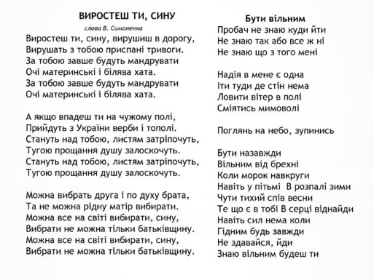

Slide 8
Обговорення кроссенсу за темою уроку
Довідка:
Зображення розташовують так, що кожна картинка має зв'язок із попередньою і наступною, а центральна поєднує за змістом відразу декілька картинок.
Завдання того, хто розгадує кроссенс - знайти асоціативний зв'язок між сусідніми (тобто тими, що мають спільний бік) картинками.
Зв’язки в головоломці можуть бути і поверхневими, і глибокими.
Кроссенс – асоціативна головоломка нового покоління.
Слово «кроссенс» означає «перетин значень» і придумане за аналогією зі словом «кросворд», яке в перекладі з англійської мови означає «перетин слів».
Це асоціативний ланцюжок, що складається з дев'яти картинок.
1 2 3
4 5 6
7 8 9

Slide 9
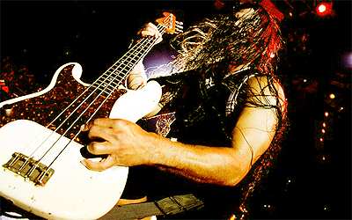
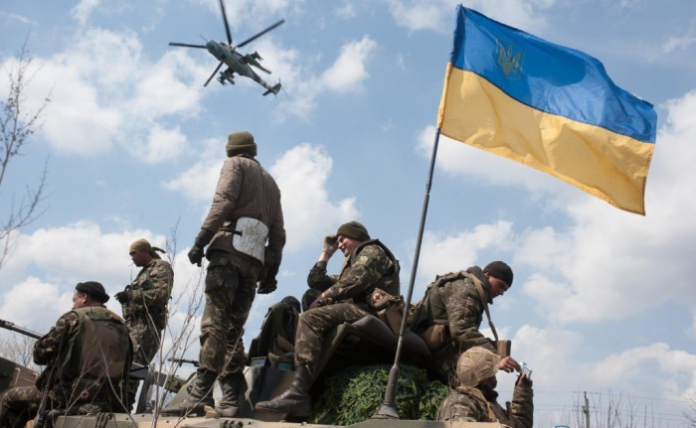
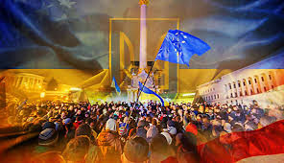
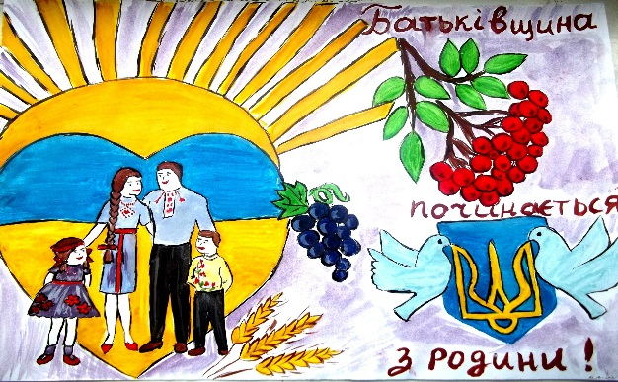
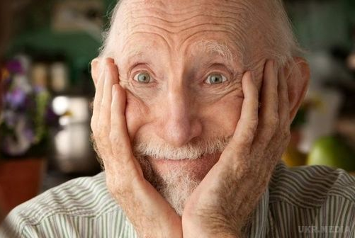

Slide 10
Орієнтовна розгадка кроссенсу
Рок-культура
музика
текст
війна
ПАТРІОТИЗМ
заклик
Україна
національні цінності
ясність
(зрозумілість)

